Slide 1
Cuisine et Dépendances : devinez la fin !

Slide 2

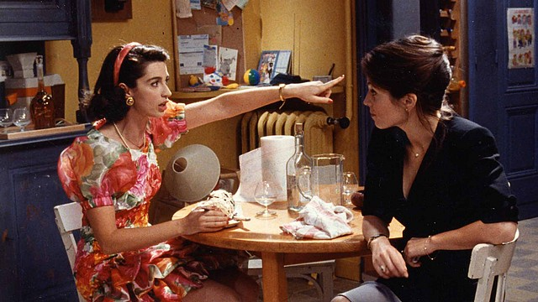
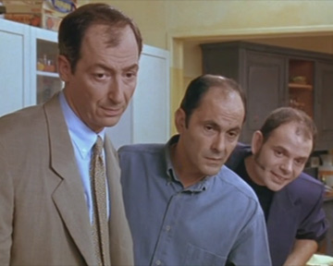
Cuisine et Dépendances : devinez la fin !
Martine Charlotte Jacques Georges Fred

